Slide 1
REVIVE
지도교수 윤정현
2017182016 박해성
2017182020 양원석
2017184035 최준혁

Slide 2
개요
게임 조작
기술적 요소와 중점 연구분야
구성원 역할 분담
개발 내용
문제점 및 보완책
향후 개발 일정
데모 시연
목차

Slide 3
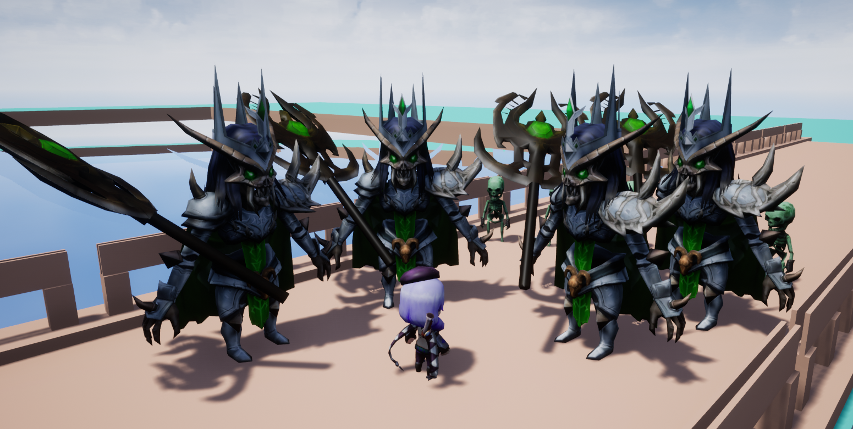
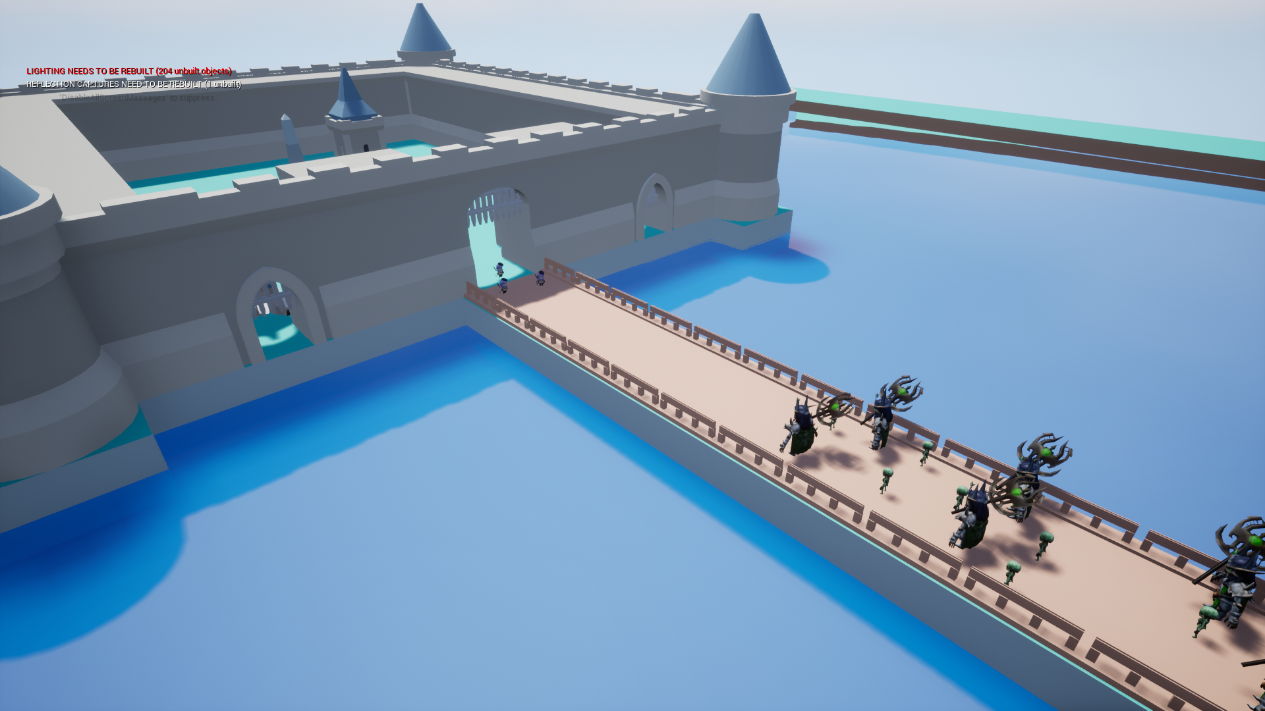
01. 개요 -게임소개
-장르: 협동 디펜스
-플레이 타임: 2~3분
-플레이 인원 : 1 ~ 3명

Slide 4
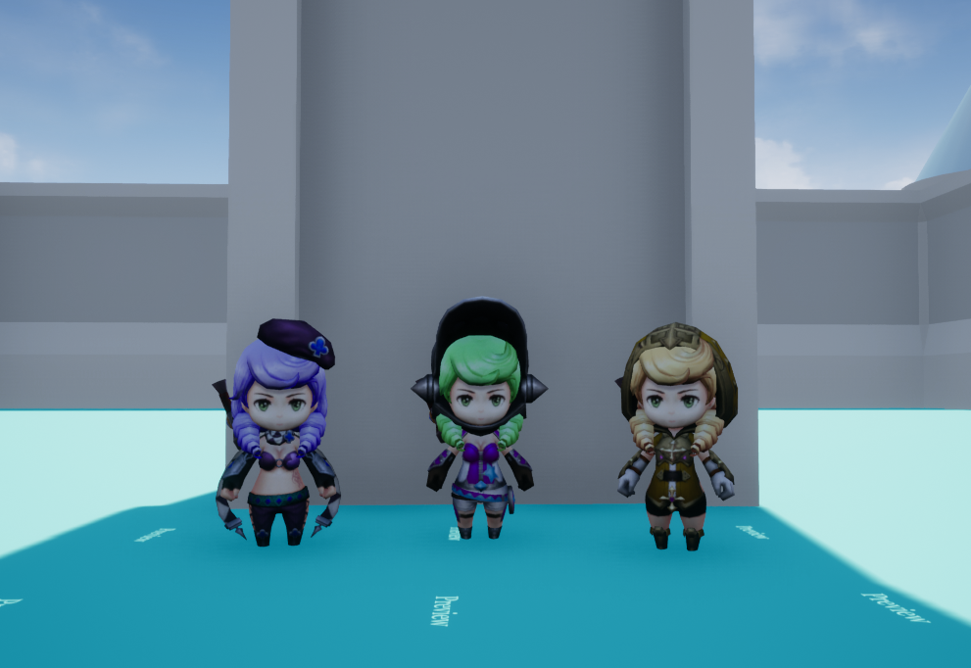
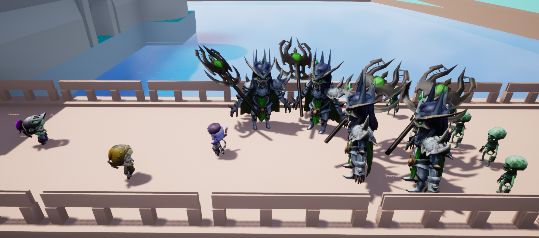

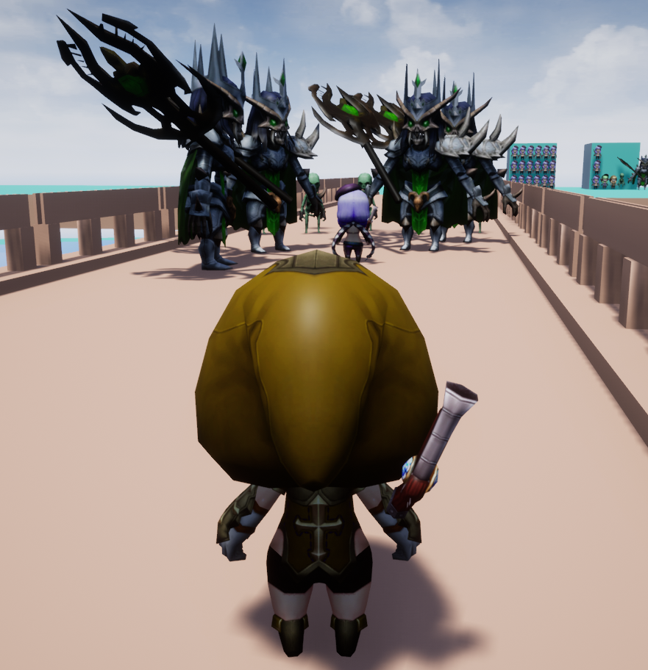
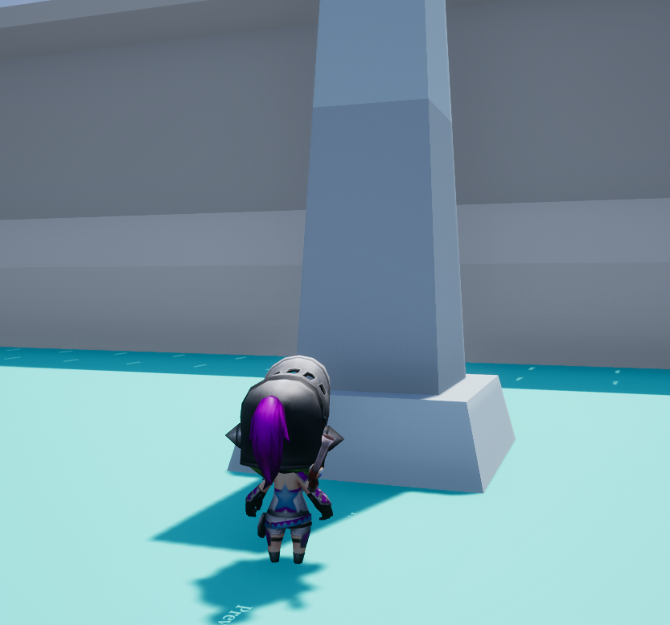
01
개요 - 게임 흐름
웨이브3개를
막아
게임 클리어
게임시작
다음 웨이브 정보를 보고 전략 수립
웨이브
몰려오는 몬스터를 막는다
상황에 맞게 교대
HP부족
힐존에서 회복
시선 분산
한명이 시선을 끌고 두명이 공격

Slide 5

02. 게임조작
W
A
S
D
숄더 뷰
W A S D 이동
마우스 좌 클릭 공격

Slide 6
03. 기술적 요소와 집중 분야
기술적요소
중점 연구 분야
다중 조명 처리와 그림자 매핑
블렌딩과 텍스처 매핑
애니메이션에 대한 이해와 적용
IOCP 서버
게임서버와 데이터베이스 연결
Thread간 동기화

Slide 7
04. 역할분담
최준혁 | 박해성 | 양원석
클라이언트 프레임워크 렌더링 엔진 충돌 처리 | 애니메이션 적용 게임 로직 | 게임서버 구현 클라이언트와 서버 간의 송수신 DB 연동

Slide 8
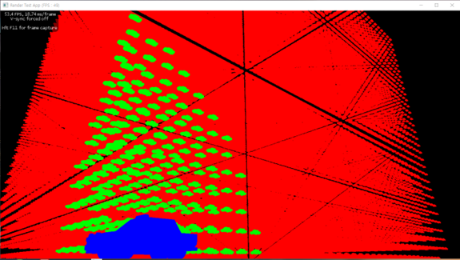
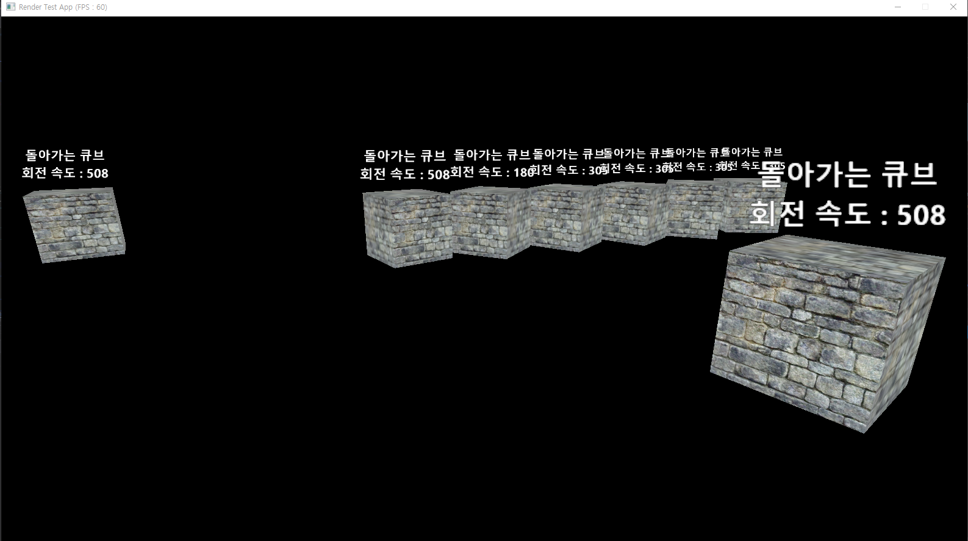
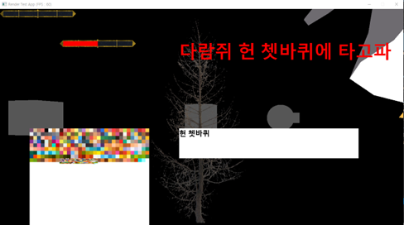
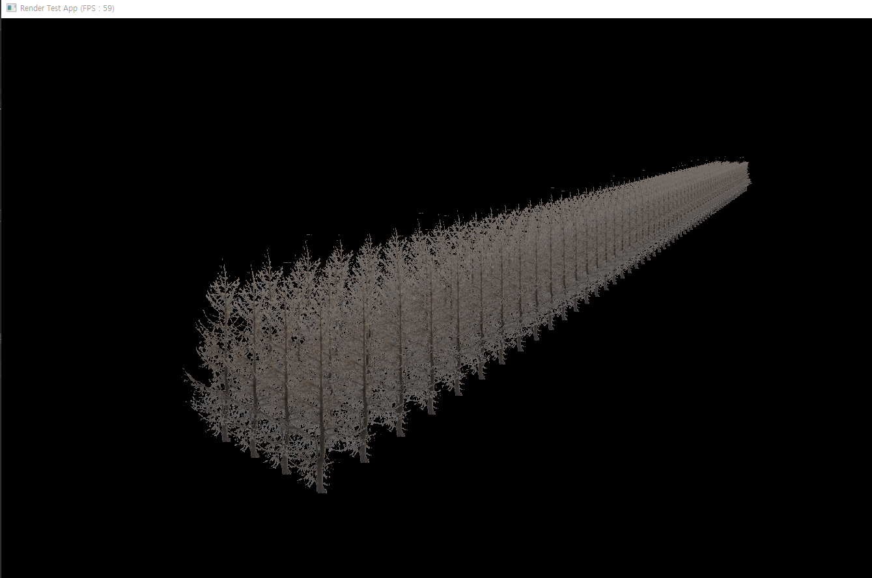
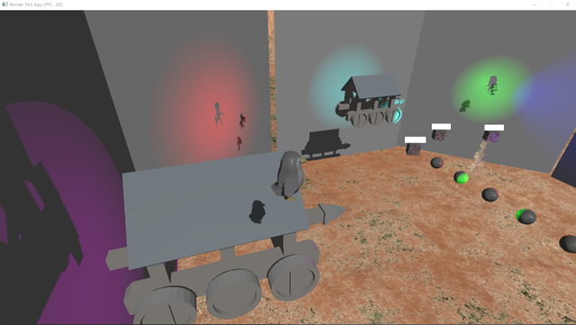
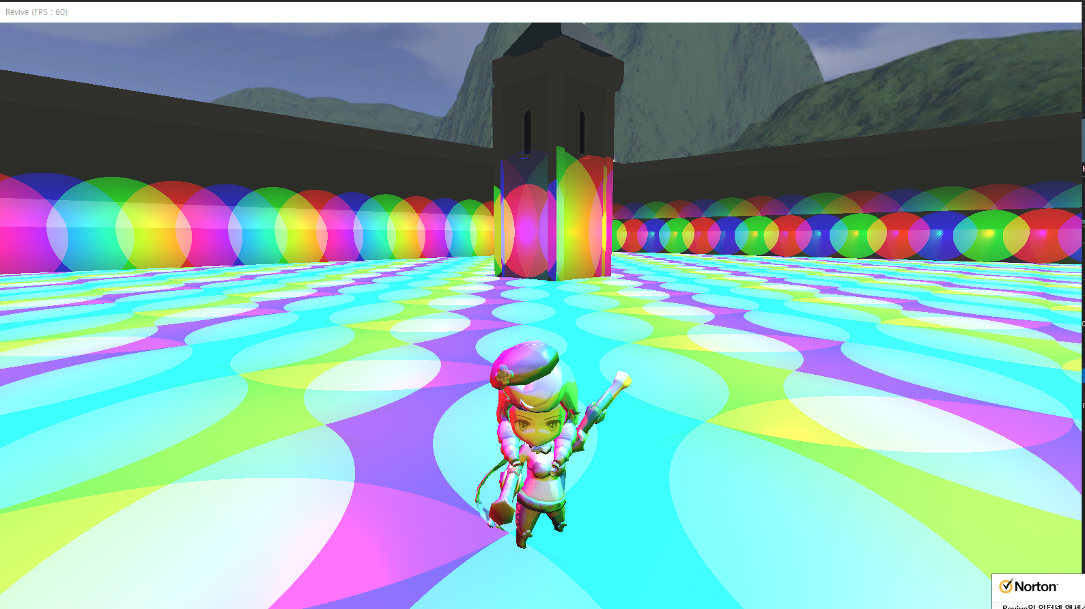
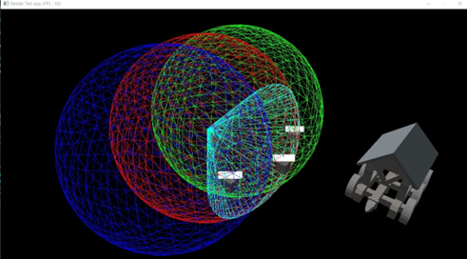
05. 개발 내용 - 렌더링 엔진

Slide 9
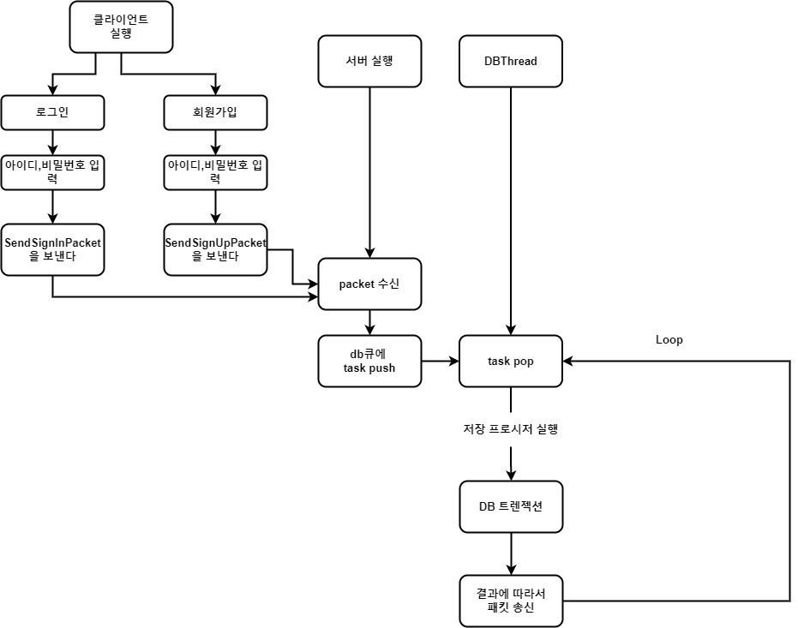
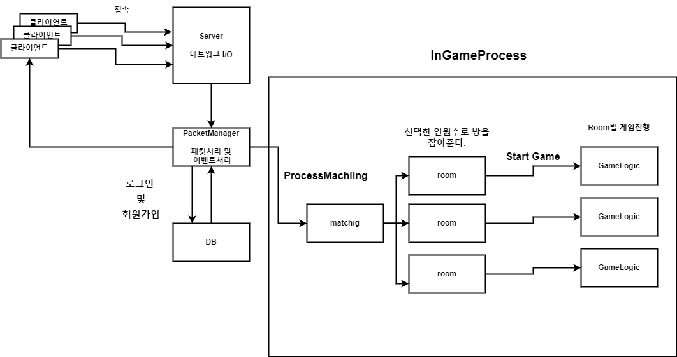
05. 개발 내용
서버
데이터 베이스 연동

Slide 10
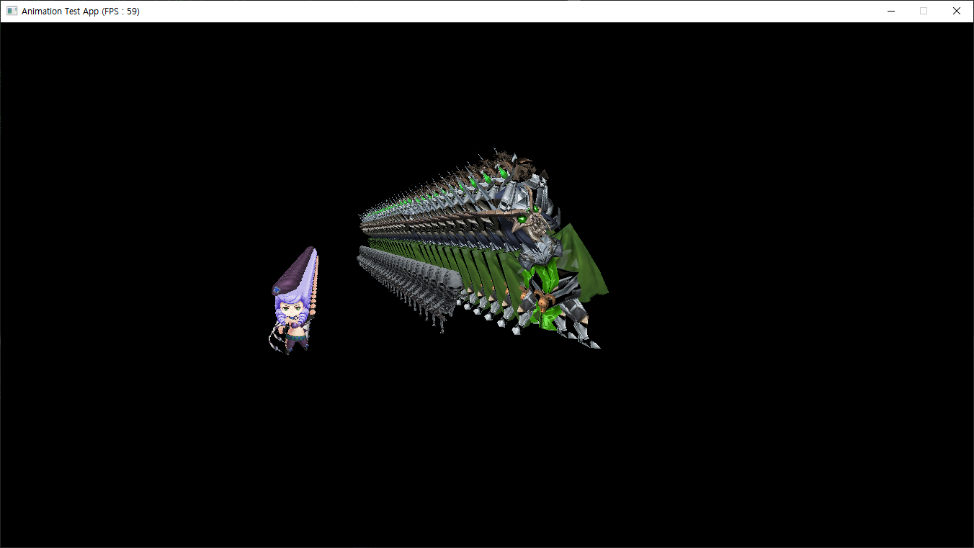
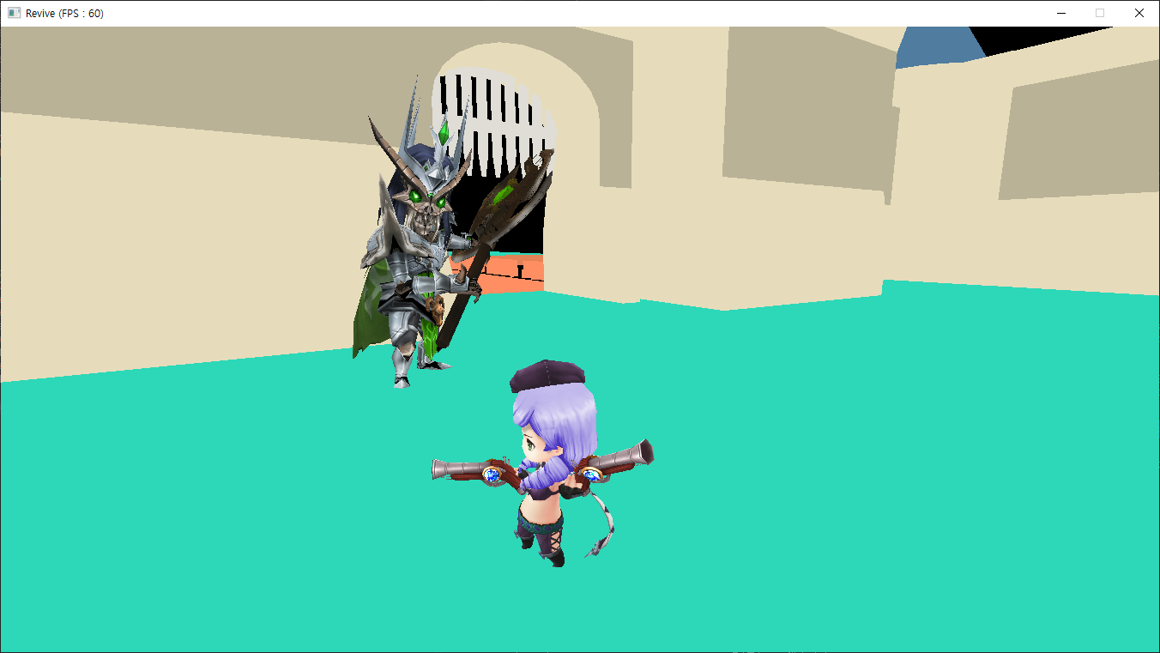
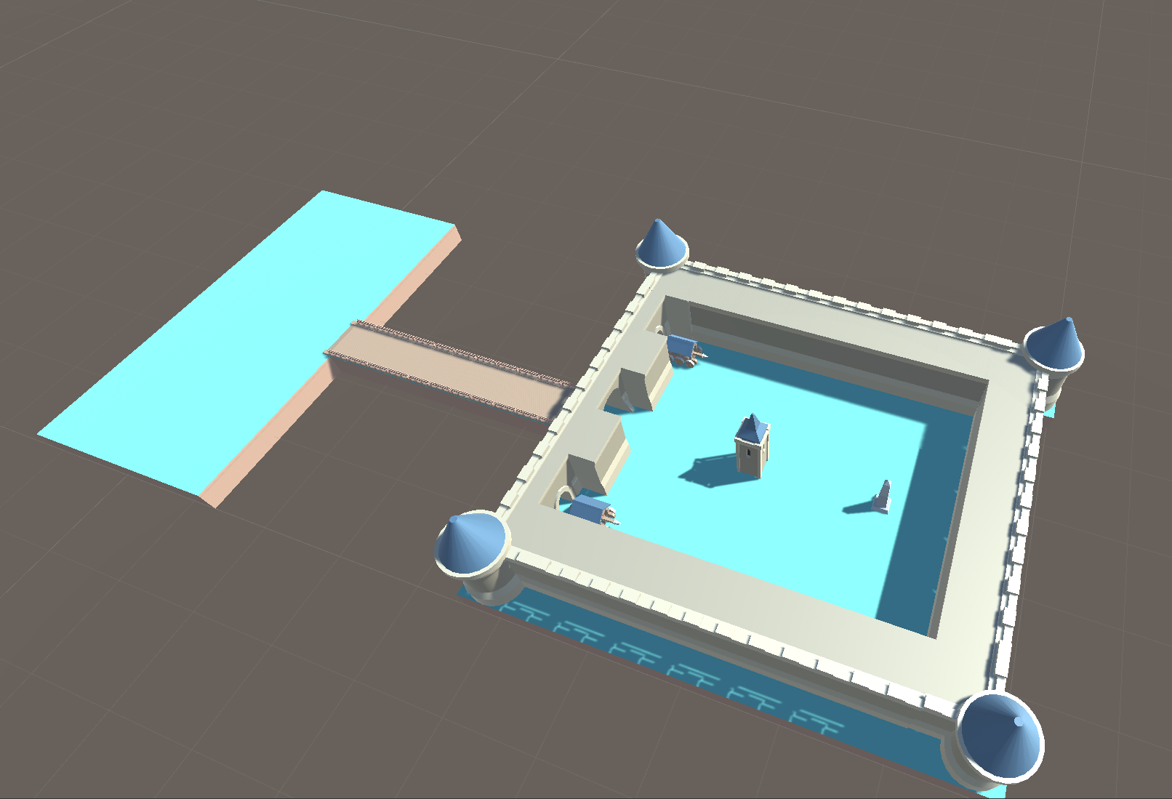
05. 개발 내용
애니메이션
무기 부착
맵 제작

Slide 11
06. 문제점 및 보완책
클라이언트
게임이 비주얼적으로 미흡
UI 와 배경 오브젝트를 추가하여 비주얼적인 부분 보완
피격 시 타격감이 미흡
이펙트, 사운드를 이용하여 타격감을 보완
서버
적의 단순한 행동패턴
움직임 및 공격 시 거리순위 및 우선순위를 이용한 목표설정 기능 추가
안정화되지 않은 다중 접속 기능
Disconnect처리 및 재접속 기능 구현, Dummy client 구현을 통한 테스트 진행

Slide 12
07. 기존 개발 일정 - 개인별 진행도
박해성 | 양원석
최준혁 | 공통
항목 | 1월 | 2월 | 3월 | 4월 | 5월 | 6월 | 7월 | 8월
리소스 수집
클라이언트 프레임워크
애니메이션
클라이언트 송수신
조명, 그림자, 렌더링 처리
서버 프레임워크
서버구현
충돌
사운드, 게임 로직
테스트 및 버그수정
100%
99.99%
90%
80%
90.00%
90%
70%
99.99%
70%

Slide 13
07. 기존 개발 일정 - 전체 개발 진행도
박해성 | 양원석
최준혁 | 공통
항목 | 1월 | 2월 | 3월 | 4월 | 5월 | 6월 | 7월 | 8월
리소스 수집
클라이언트 프레임워크
애니메이션
클라이언트 송수신
조명, 그림자, 렌더링 처리
서버 프레임워크
서버구현
충돌
사운드, 게임 로직
테스트 및 버그수정
85%

Slide 14
07. 향후 개발 일정
박해성 | 양원석
최준혁 | 공통
항목 | 5월 | 6월 | 7월 | 8월
애니메이션
사운드
게임로직
렌더링
게임 재시작
다중 접속처리
Dummy Client
최적화 및 버그수정

Slide 15
데모 시연

